Slide 1

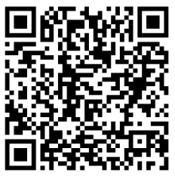
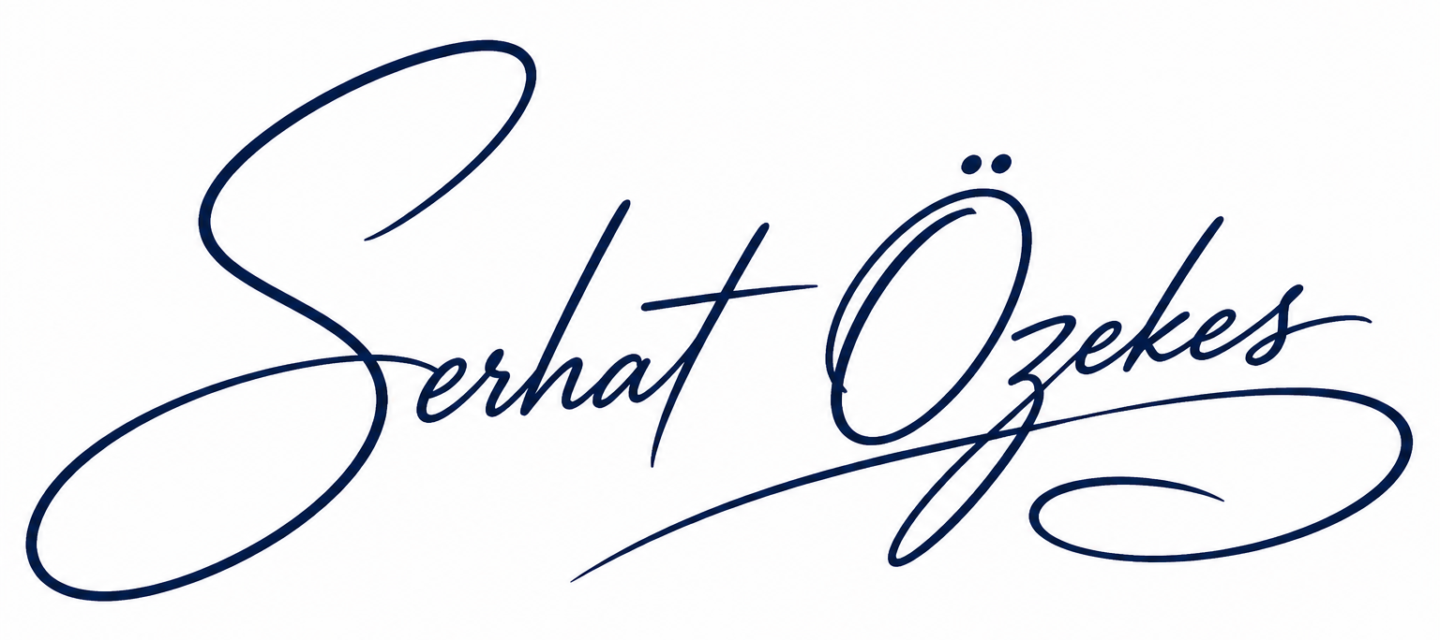
CERTIFICATE
OF ATTENDENCE
Training Content:
Artificial Intelligence Fundamentals
Python Programming Language Fundamentals
Data Science Applications with Python
Machine Learning Methods
Image Processing Fundamentals
Python OpenCV Applications
Image Processing with Deep Learning
Real-Time Object Tracking
Total Training Hours: 24
Training Dates: 24.12.2025 - 18.03.2026
Certification Date: 17.04.2026
Validate with QR
Artificial Intelligence and Image Processing Applications
Description: This course covered the design and development process of an artificial intelligence model from scratch, both theoretically and practically. Image processing and computer vision projects utilizing artificial intelligence technologies were implemented.
THIS CERTIFICATE IS AWARDED TO
MERT FERİK
Prof. Dr. Serhat ÖZEKES
Trainer
www.serhatozekes.net

Slide 2
KATILIM SERTİFİKASI
Eğitim İçeriği:
Yapay Zeka Temelleri
Python Programlama Dili Temelleri
Python ile Veri Bilimi Uygulamaları
Makine Öğrenmesi Yöntemleri
Görüntü İşleme Temelleri
Python OpenCV Uygulamaları
Derin Öğrenme ile Görüntü İşleme
Gerçek Zamanlı Nesne Takibi
Toplam Eğitim Saati: 24
Eğitim Tarihleri: 24.12.2025 - 18.03.2026
Sertifika Tarihi: 17.04.2026
QR ile Doğrula
Yapay Zekâ ve Görüntü İşleme Uygulamaları
Tanıtım: Bu eğitim sıfırdan bir yapay zekâ modelinin tasarımı ve geliştirme sürecini teorik ve uygulamalı olarak ele almıştır. Yapay zekâ teknolojilerini kullanan görüntü işleme ve bilgisayarlı görü projeleri gerçekleştirilmiştir.
SERTİFİKA SAHİBİ
MERT FERİK
Prof. Dr. Serhat ÖZEKES
Eğitmen
www.serhatozekes.net

